Slide 1
CRESCITA
I pesci hanno un accrescimento continuo nel tempo , di tipo asintotico.
La crescita è funzione di numerosi fattori, i principali dei quali sono la temperatura e la disponibilità alimentare.
L’accrescimento asintotico implica diverse velocità di crescita nelle diverse età dell’animale.
Per ogni specie (popolazione) ogni nuova generazione avrà quindi un tasso di crescita diverso dalle precedenti generazioni.
5) Essendo generalmente presente un solo evento riproduttivo per ciascun anno le diverse generazioni di ogni popolazione rimarranno separabili tra loro per taglia.

Slide 2
Stima dell’età dalle scaglie

Slide 3
Stima dell’età dagli otoliti

Slide 4
Metodi di misura delle lunghezze

Slide 5
Calcolo delle lunghezze di una serie di campioni

Slide 6
Distribuzione di frequenza in lunghezza Questo metodo si basa sul fatto che la lunghezza dei pesci di ogni generazione tende ad avere una distribuzione normale. Le età possono stimarsi dalla successione delle generazioni. Nascono problemi con le generazioni più vecchie per il rallentamento della crescita asintotica.

Slide 7
Distribuzione delle lunghezze: coorti

Slide 8
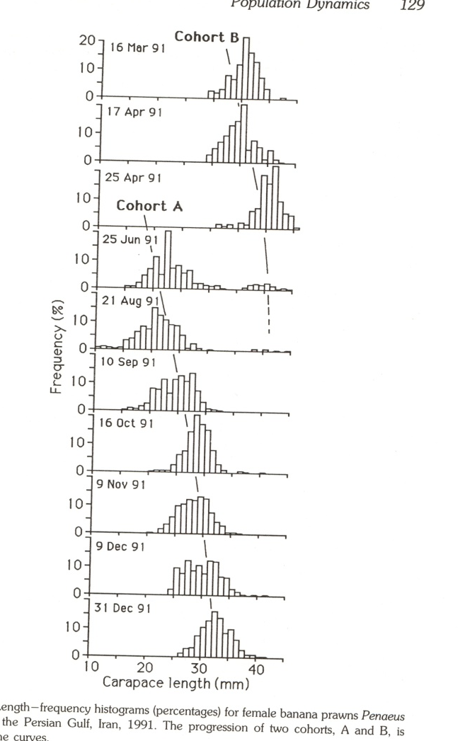
Andamento delle coorti in una serie di campioni

Slide 9
La funzione asintotica della crescita

Slide 10
Anche gli invertebrati crescono…

Slide 11
Struttura della popolazione con il tempo

Slide 12
Struttura della popolazione con la profondità

